Slide 1
视觉SLAM十四讲 从理论到实践
高翔 清华大学 2016年冬

Slide 2
第七讲 视觉里程计（1）
Chapter 7: Visual Odometry (1)

Slide 3
第七讲 视觉里程计（1）
本讲目标
理解图像特征点的意义, 并掌握在单幅图像中提取出特征点，及多幅图像中匹配特征点的方法。
理解对极几何的原理，利用对极几何的约束，恢复出图像之间的摄像机的三维运动。
理解PNP问题，及利用已知三维结构与图像的对应关系，求解摄像机的三维运动。
理解ICP问题，及利用点云的匹配关系，求解摄像机的三维运动。
理解如何通过三角化，获得二维图像上对应点的三维结构。

Slide 4
第七讲 视觉里程计（1）
从本讲开始，开始介绍SLAM系统的重要算法
视觉里程计：特征点法和直接法
后端优化
回环检测
地图构建

Slide 5
7.1 特征点法

Slide 6
7.1 特征点法
经典SLAM模型中以位姿——路标（Landmark）来描述SLAM过程
路标是三维空间中固定不变的点，能够在特定位姿下观测到
数量充足，以实现良好的定位
较好的区分性，以实现数据关联
在视觉SLAM中，可利用图像特征点作为SLAM中的路标

Slide 7
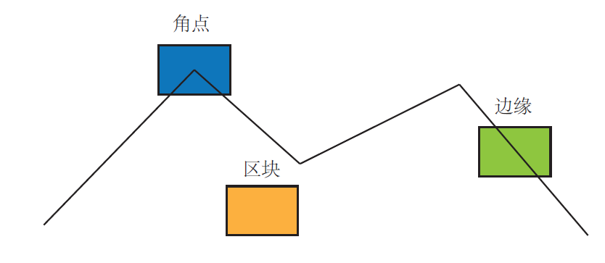
7.1 特征点法
特征点：图像当中具有代表性的部分
可重复性
可区别性
高效
本地
特征点的信息
位置、大小、方向、评分等——关键点
特征点周围的图像信息——描述子（Descriptor）
例子：SIFT/SURF/ORB 见OpenCV features2d模块
特征描述应该在光照、视角发生少量变化时
仍能保持一致

Slide 8
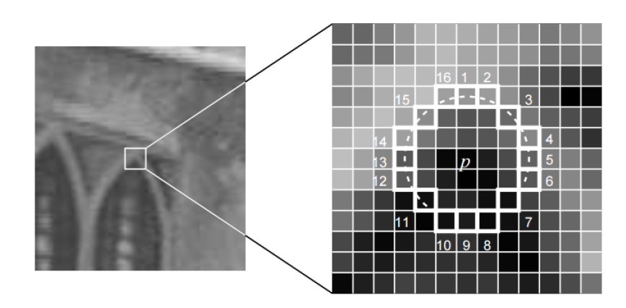
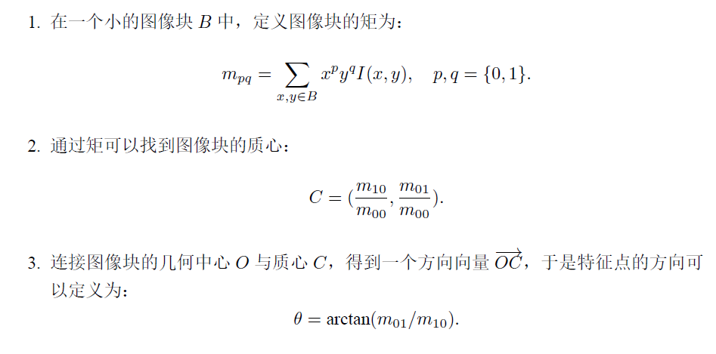
7.1 特征点法
例子：ORB特征
关键点：Oriented FAST
描述：BRIEF
FAST
连续N个点的灰度有明显差异
Oriented FAST
在FAST基础上计算旋转

Slide 9
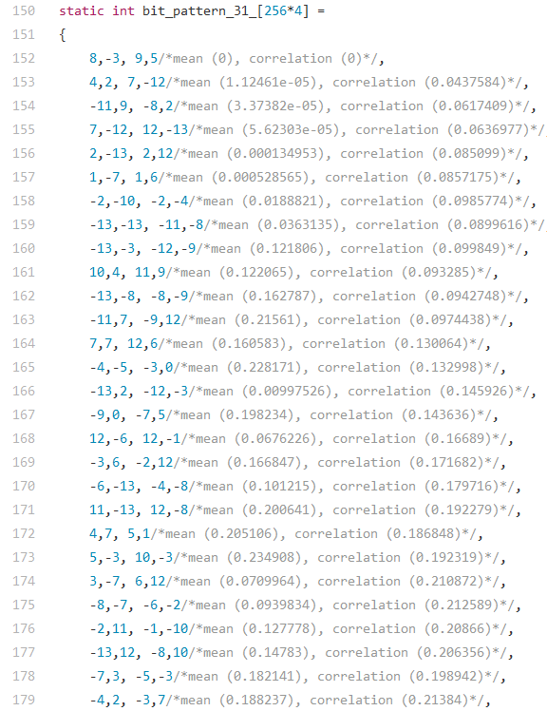
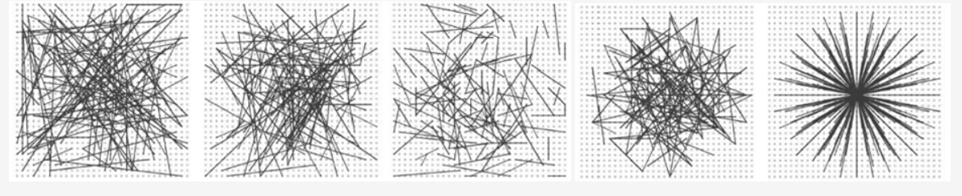
7.1 特征点法
BRIEF
BRIEF-128：在特征点附近的128次像素比较
ORB：旋转之后的BRIEF描述
BRIEF是一种二进制描述，需要用汉明距离度量
BRIEF的比较pattern

Slide 10
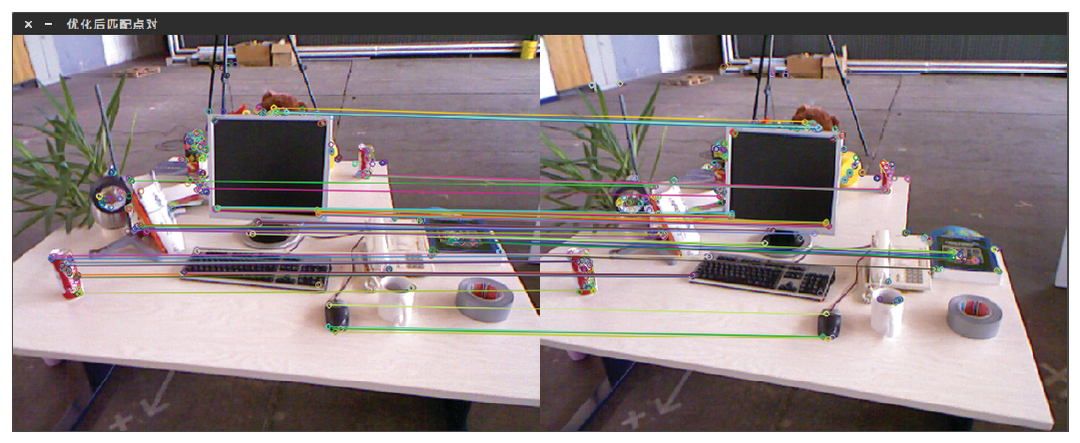
7.1 特征点法
特征匹配
通过描述子的差异判断哪些特征为同一个点
暴力匹配：比较图1中每个特征和图2特征的距离
加速：快速最近邻（FLANN）

Slide 11
7.2 实践：特征提取和匹配

Slide 12
7.3 2D-2D：对极几何

Slide 13
7.3 2D-2D：对极几何
特征匹配之后，得到了特征点之间的对应关系
如果只有两个单目图像，得到2D-2D间的关系 ——对极几何
如果匹配的是帧和地图，得到3D-2D间的关系 ——PnP
如果匹配的是RGB-D图，得到3D-3D间的关系 ——ICP

Slide 14
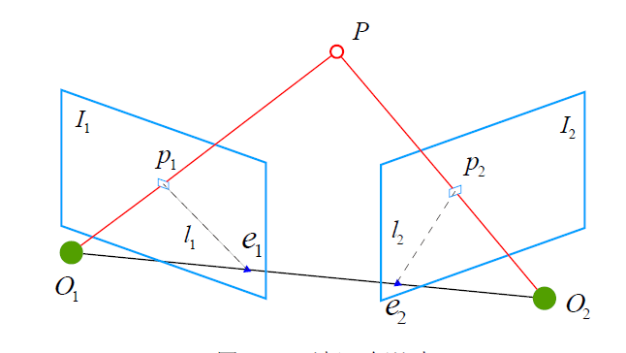









7.3 2D-2D：对极几何
几何关系：
P在两个图像的投影为
两个相机之间的变换为
在第二个图像上投影为
记 ，称为极线，反之亦然
称为极点
实践当中：
通过特征匹配得到，P未知， 未知
待求
$$p_{1},p_{2}$$
$$T_{12}$$
$$O_{1}P$$
$$e_{2}p_{2}$$
$$l_{2}$$
$$e_{1},e_{2}$$
$$p_{1},p_{2}$$
$$e_{1},e_{2}$$
$$T_{12}$$

Slide 15








7.3 2D-2D：对极几何
世界坐标：
以第一个图为参考系，投影方程：
使用归一化坐标（去掉内参）：
齐次关系：
两侧左乘：
再一步左乘：
对极约束：
带内参的形式：

Slide 16

7.3 2D-2D：对极几何
对极约束刻画了 共面的关系
定义：
Essential矩阵
Fundamental矩阵
在内参已知的情况下，可以使用E
两步计算位姿：
由匹配点计算E
由E恢复R,t
$$O_{1},O_{2},P$$
对极约束的性质：
乘任意非零常数依然满足
E共五个自由度
当成普通矩阵的话，有八个自由度
可用八点法求解

Slide 17
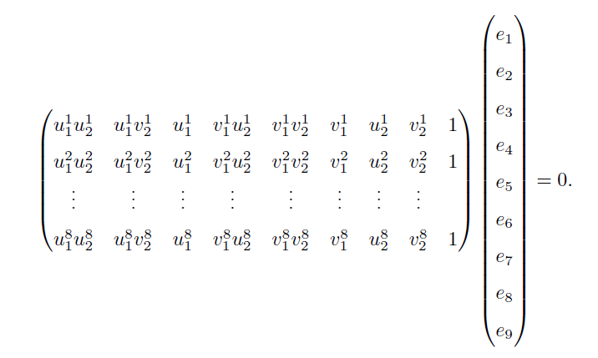
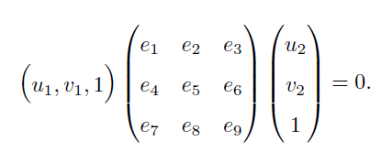


7.3 2D-2D：对极几何
八点法求E
将E看成通常3x3的矩阵，去掉因子后剩八个自由度
一对匹配点带来的约束：
向量形式：
八对点构成方程组

Slide 18
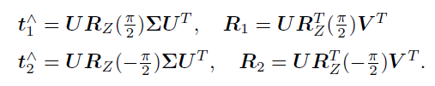

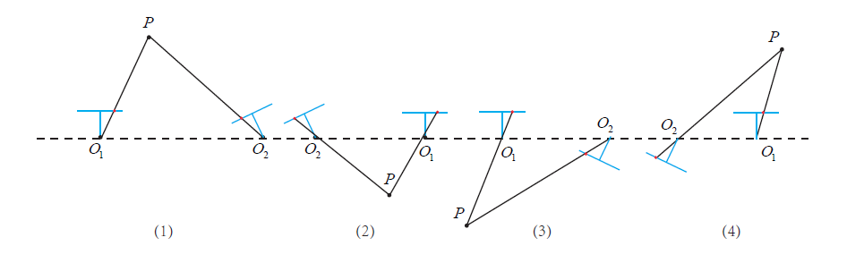
7.3 2D-2D：对极几何
从E计算R, t：奇异值分解
四个可能的解，但只有一个深度为正

Slide 19


7.3 2D-2D：对极几何
SVD过程中：
取 因为E的内在性质要求它的奇异值为
最少可使用五个点计算R,t，称为五点法
但需要利用E的非线性性质，原理较复杂

Slide 20
7.3 2D-2D：对极几何
八点法的讨论
用于单目SLAM的初始化
尺度不确定性：归一化 t 或特征点的平均深度
纯旋转问题：t=0 时无法求解
多于八对点时：最小二乘或RANSAC

Slide 21


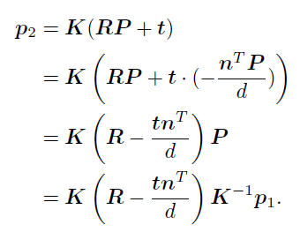

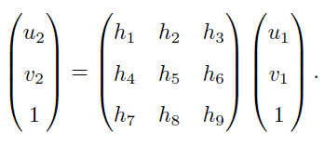
7.3 2D-2D：对极几何
从单应矩阵恢复R,t：
八点法在特征点共面时会退化
设特征点位于某平面上： 或
两个图像特征点的坐标关系：
中间记为H

Slide 22
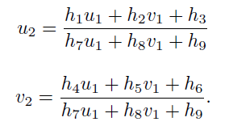
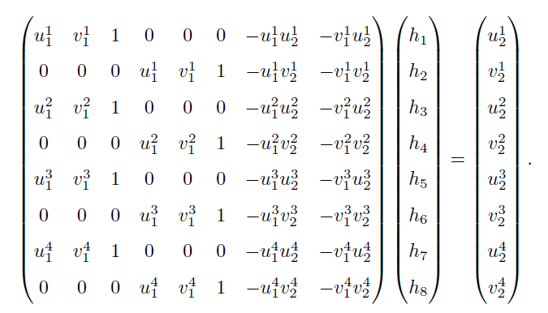
7.3 2D-2D：对极几何
该式是在非零因子下成立的
去掉第三行：
一对点提供两个约束
写成关于H的线性方程：
类似八点法
先计算H
再用H恢复R,t,n,d,K

Slide 23
7.3 2D-2D：对极几何
小结
2D-2D情况下，只知道图像坐标之间的对应关系
当特征点在平面上时（例如俯视或仰视），使用H恢复R,t
否则，使用E或F恢复R,t
求得R,t后：
利用三角化计算特征点的3D位置（即深度）

Slide 24
7.4 实践：对极约束求解相机运动

Slide 25
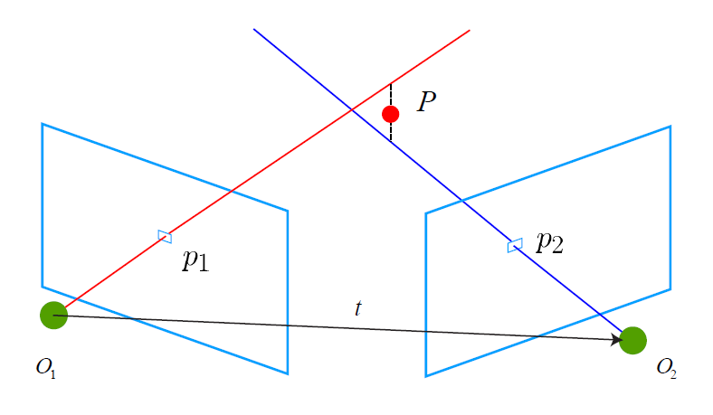







7.5 三角化
已知运动时，求解特征点的3D位置
几何关系：
求 时，两侧乘
反之亦然
或者同时解
求 的最小二乘解
$$s_{2}$$
$$x_{1}^{∧}$$
$$s_{1},s_{2}$$
$$\left[−Rx_{2},x_{1}\right]\left[\begin{matrix}s_{1} \\ s_{2}\end{matrix}\right]=t$$
$$x={\left(A^{T}A\right)}^{−1}A^{T}b$$

Slide 26
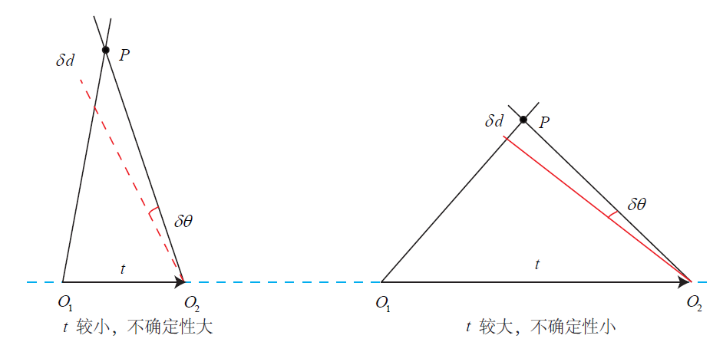


7.5 三角化
三角化中的问题：
解得深度的质量与平移相关
但是平移大时特征匹配可能不成功
方程
系数矩阵伪逆不可靠
行列式近零
$$\left[−Rx_{2},x_{1}\right]\left[\begin{matrix}s_{1} \\ s_{2}\end{matrix}\right]=t$$
$$A^{T}A$$
特例：相机前进时，虽然有位移，但位于图像中心的点无法三角化（没有视差）

Slide 27
7.6 实践：三角测量

Slide 28
7.7 3D-2D PnP

Slide 29
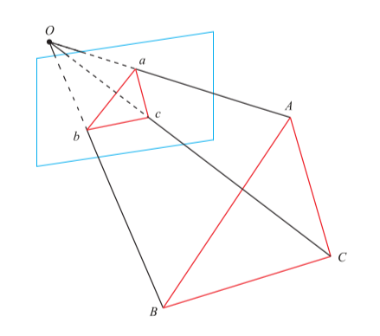
7.7 pnp
已经3D点的空间位置和相机上的投影点，求相机的旋转和平移（外参）
代数的解法/优化的解法
代数的
DLT
P3P
EPnP/UPnP/…
优化的：Bundle Adjustment

Slide 30

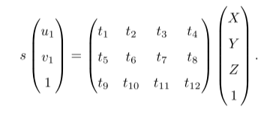






7.7 pnp
DLT
设空间点
投影点为：
投影关系：
展开：
将它看成一个关于t的线性方程，求解t
注意最下一行为
用它消掉前两行中的s，则一个特征点提供两个方程：
为求解12个未知数，需要12/2=6对点。（超定时求最小二乘解）
$$P={\left(X,Y,Z,1\right)}^{T}$$
$$s=\left[t_{9},t_{10},t_{11},t_{12}\right]{\left[X,Y,Z,1\right]}^{T}$$
$$x=\left(u,v,1\right)$$
归一化坐标
$$sx=\left[R|t\right]p$$

Slide 31
7.7 pnp
DLT将R,t看成独立的未知量，所以在求出结果后，需要将t组成的矩阵投影回SO(3)（通常用QR分解实现）
此外，也可代入内参矩阵K，但SLAM中一般假设K已知，所以这里没有代入。

Slide 32
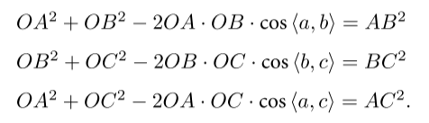
7.7 pnp
P3P：利用三对点求相机外参
对应关系：
余弦定理：

Slide 33
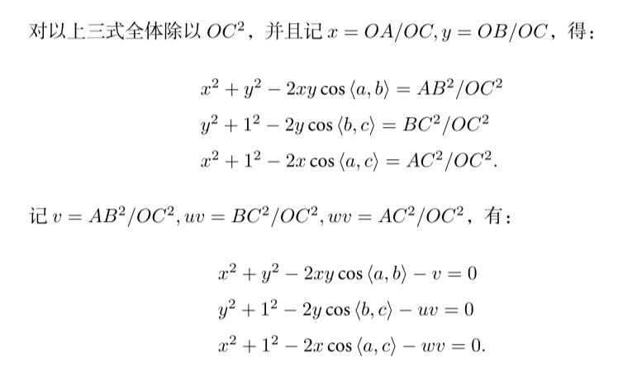

7.7 pnp
=> 消去v，得到关于x,y的二次方程，用吴氏消元法解析解得

Slide 34

7.7 pnp
得到x,y后，利用
解得v,从而解得OC的长度
进而得到各点的距离
P3P缺点
对三个点以上的情况难以处理
误匹配时算法失效
$$x^{2}\text{+}y^{2}−2xycos〈a,b〉=v$$

Slide 35

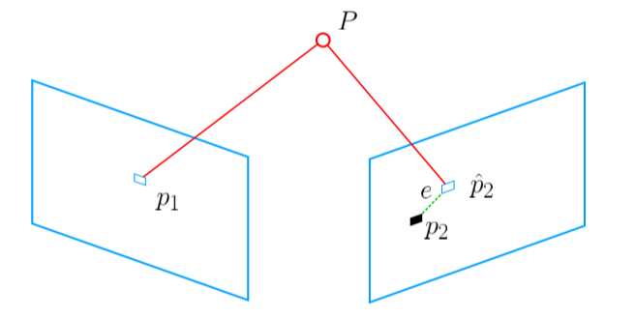




7.7 pnp
PnP的优化解法：Bundle Adjustment
最小化重投影误差（Minimizing a reprojection error）
投影关系：
定义重投影误差并取最小化：
$$ξ$$
$$K$$
$$u$$
P：3d点， 相机位姿 内参 投影

Slide 36



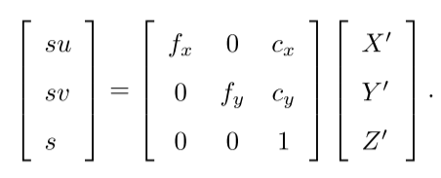
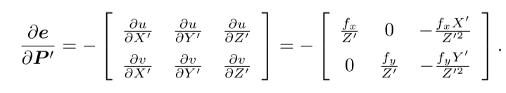


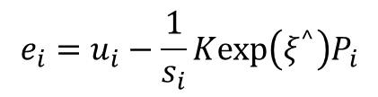
7.7 pnp
线性化和雅可比
考虑单个投影点误差：
线性化：
雅可比的形式？
$$e_{i}=u_{i}−\frac{1}{s_{i}}Kexp\left(ξ^{^}\right)P_{i}$$
$$e_{i}(x+Δx)≈e_{i}\left(x\right)+J\left(x\right)Δx$$
P’为P在相机坐标系下的坐标：
对P’进行投影：
第一项：

Slide 37
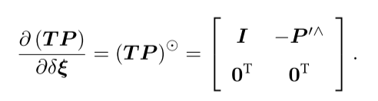

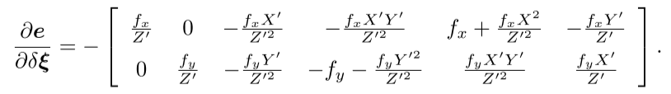
7.7 pnp
第二项：
非齐次形式：
两项相乘：

Slide 38
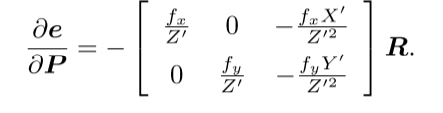
7.7 pnp
也可以对3D点求导：
$$e_{i}=u_{i}−\frac{1}{s_{i}}Kexp\left(ξ^{^}\right)P_{i}$$

Slide 39
7.8 PnP实践

Slide 40
7.9 3D-3D ICP

Slide 41




7.9 ICP
给定配对好的两组3D点，求其旋转和平移，可用迭代最近点（Iterative Closest Point，ICP求解）
设：
运动关系：
同样定义误差项：
以及最小二乘问题：

Slide 42
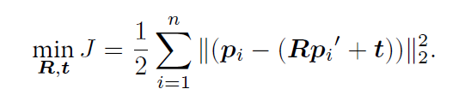
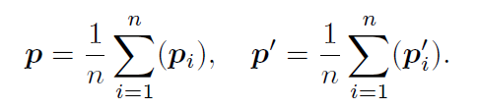
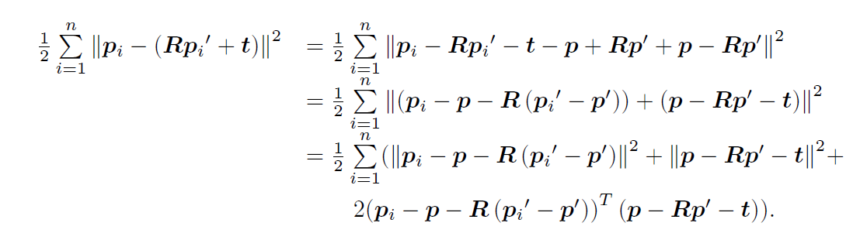
7.9 ICP
稍加推导：
定义质心：
改写目标函数：
交叉项部分求和为零 =>

Slide 43
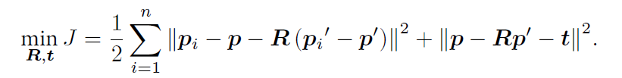
7.9 ICP
目标函数简化为：
最小化第一项，然后取t，使得后一项为零。
左侧项如何求？
只和R有关
和R,t都有关

Slide 44


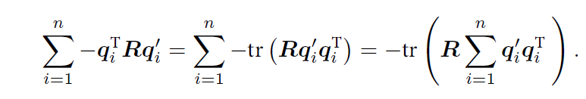

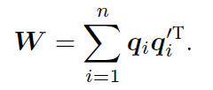


7.9 ICP
旋转的求取
定义去质心坐标：
最小化：
推导：
最右一项：
SVD解法：
无关
为零

Slide 45
7.9 ICP
ICP也可以从非线性优化角度求解，但：
已知匹配时，ICP问题存在唯一解或无穷多解的情况。在唯一解的情况下，只要能找到极小值解，那么这个极小值就是全局最优值。
所以正常情况下，SVD结果和优化一样，且优化很快收敛。
注：
在激光情况下，匹配点未知，将指定最近点为匹配点。此时问题非凸，极小值不一定为最小值。
利用非线性优化可以将ICP与PnP结合在一起求解。

Slide 46
7.10 实践：ICP

Slide 47
小结
本章介绍了与特征点相关的视觉里程计部分算法，包括：
特征点是如何提取并匹配的；
如何通过2D-2D的特征点估计相机运动；
三角化原理；
3D-2D的PnP问题，线性解法与BA解法；
3D-3DICP问题，线性解法与BA解法。

